Slide 1

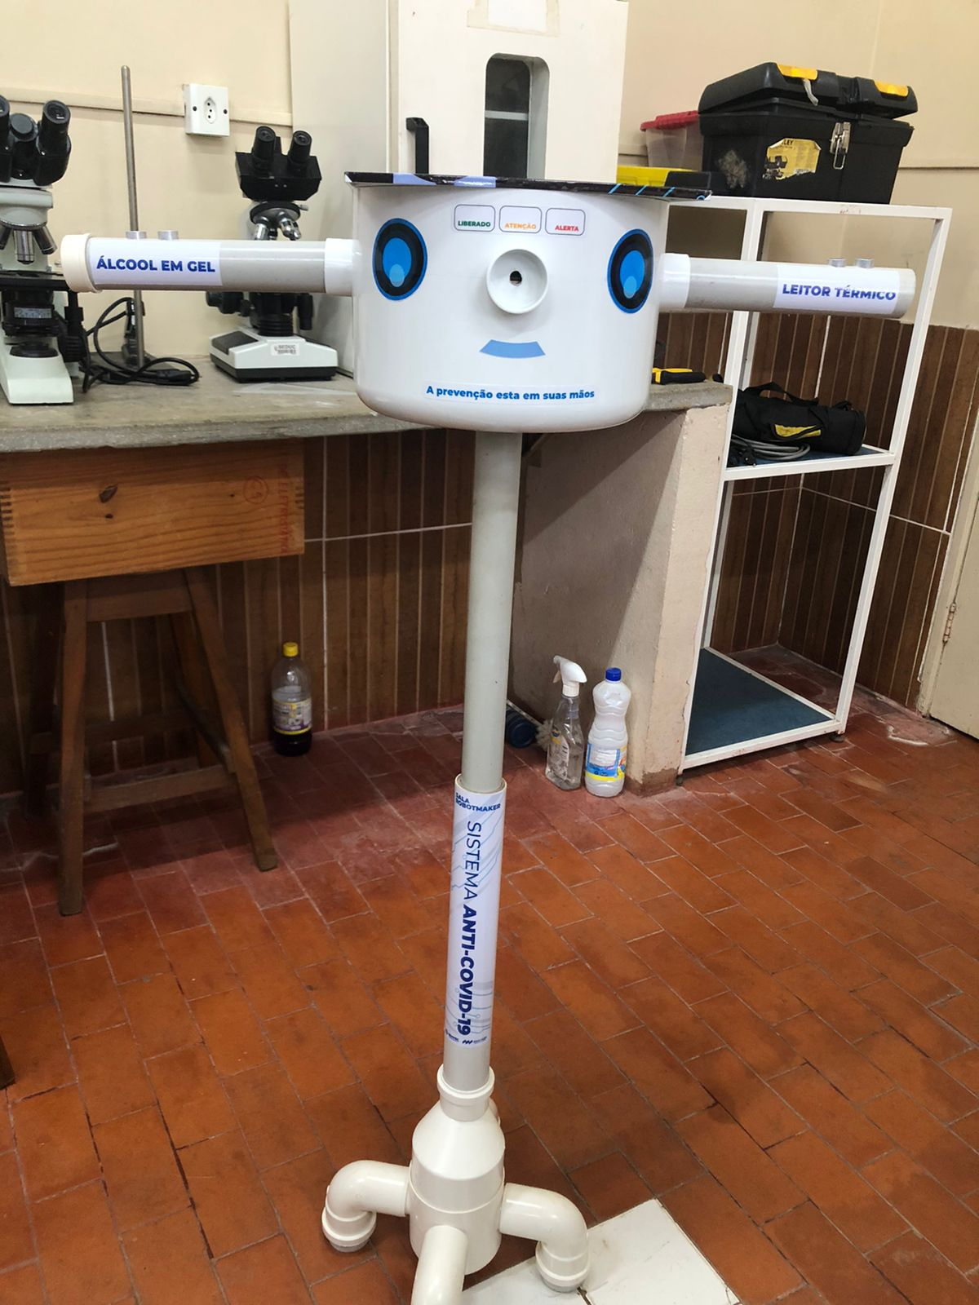
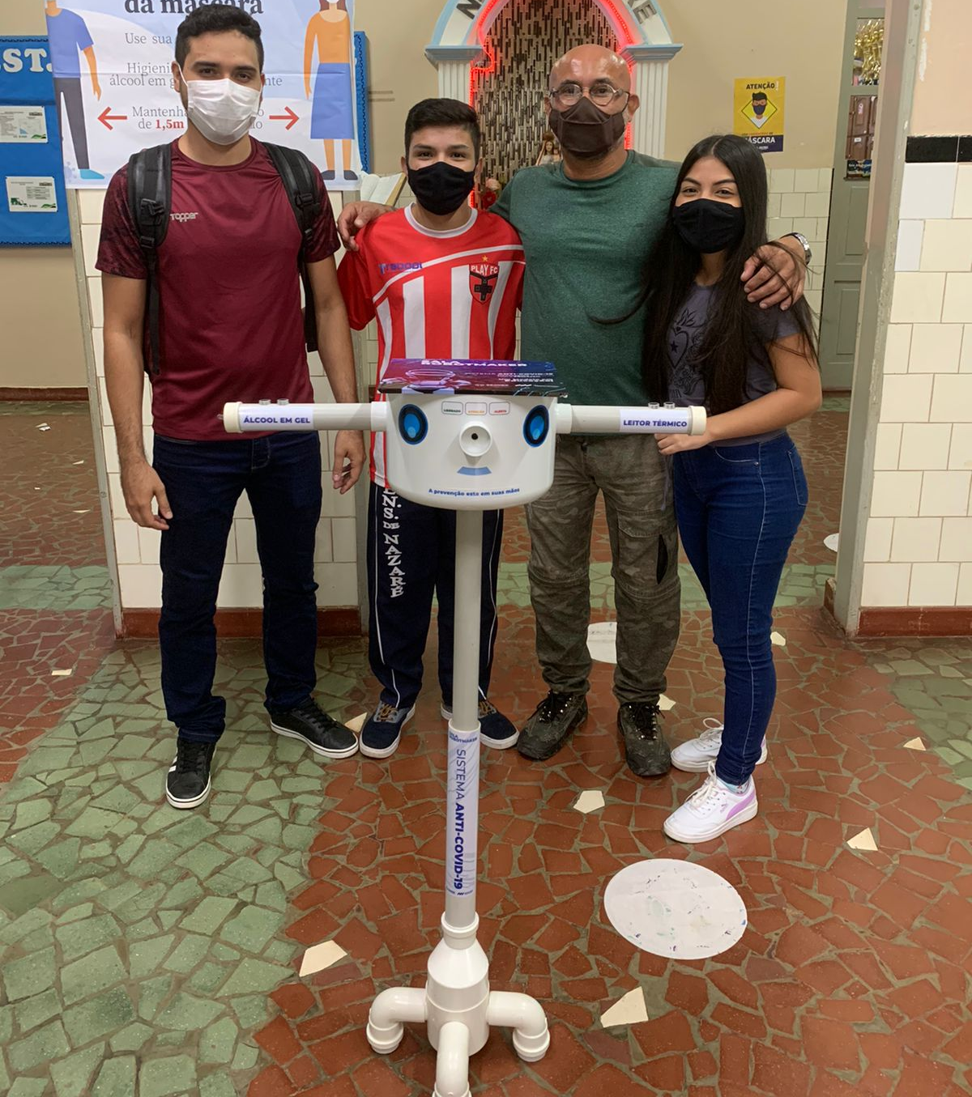
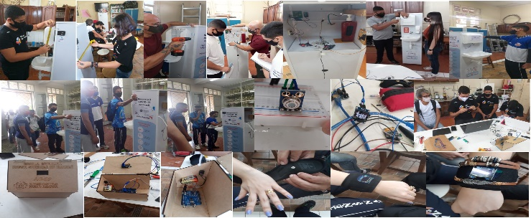

Escola Estadual Nossa Senhora de Nazaré
PROTÓTIPO DE SISTEMA ANTI-COVID-19 NO AMBIENTE ESCOLAR COM SISTEMA ARDUINO.
José Victor ¹; Sarah Melo²; Felipe Lima³; José Teixeira⁴; Galileu Pires⁵; .
¹Aluno do Ensino Médio, EENS Nazaré Manacapuru-AM; ²Aluna do Ensino Médio, EENS Nazaré Manacapuru-AM; ³Aluno do Ensino Médio, EENS Nazaré Manacapuru-AM; ⁴Professor orientador, EENS Nazaré Manacapuru-AM; ⁵Coorientador, EENS Nazaré Manacapuru-AM;.
INTRODUÇÃO
Gráfico 1: Monitoramento e cronometragem da velocidade de uso do equipamento na entrada da escola.
O projeto propôs a construção de protótipos do sistema Anticovid-19 controlado por Arduino Uno e Nano, mitigando a proliferação do Covid-19 no ambiente escolar, onde o projeto foi aplicado, pois, mesmo após a vacinação ainda houveram casos de reinfecção (TelessaúdeRS-UFRGS, 2021). O projeto foi desenvolvido pela equipe de alunos e professores coordenadores, na Escola Estadual Nossa Senhora de Nazaré, localizada no município de Manacapuru/AM, contemplando a construção de três protótipos formando o sistema Anticovid-19. Assim, o desenvolvimento se deu em três grandes etapas, com a explanação dos coordenadores a acerca das teorias necessárias para a compreensão dos materiais tecnológicos e de informática. Superada essa etapa, foi feito a construção dos protótipos e sua aplicação desse sistema na própria instituição, iniciando então a etapa de pesquisa quanto ao custo benefício de implantação do sistema, por meio de entrevistas e análises do desempenho do conjunto instalado. Em vista das propostas apresentadas, os protótipos possibilitaram resultados benéficos para toda a comunidade local, pois o projeto tem aplicação direta no município de Manacapuru, uma vez que as expectativas dos protótipos transcenderam o nível institucional, implicando na aprovação do município como fomentador para instalar em outras unidades municipais.
OBJETIVO
Fonte 2: Autor, 2022.
GERAL:
Desenvolver o sistema Anti Covid-19 que contempla um conjunto de três protótipos controlados por Arduino, visando mitigar a proliferação do Covid-19 no âmbito escolar na cidade de Manacapuru.
ESPECÍFICOS:
1. Produzir um dispenser automático com um termômetro de distância acoplado através de sensores térmicos controlados por Arduino.
2. Desenvolver um protótipo de monitoramento de temperatura corporal em formato de pulseira com alerta de possível infecção pelo vírus emitido para outras pessoas com a mesma pulseira em determinada distância.
3. Instalar e Analisar a eficácia do sistema Anti Covid-19 e seu custo benefício.
Figura 2: Modificações no AC-19.
MATERIAL E MÉTODOS
O projeto foi desenvolvido em três etapas: (i) estudo bibliográfico sobre os saberes de tecnologia da informação e robótica; (ii) aquisição dos materiais de robótica e kits de arduino; e (iii) contrução da estrutura do protótipo e desenvolvimento do código de programação. Inicialmente toda a pesquisa bibliográfica foi realizada no Google Acadêmico, buscando novidades quanto a plataforma arduino aplicada nos componentes utilizados no protótipo nomeado pela equipe como AC-19. Após essa etapa, e com a chegada de alguns componentes de Arduino como por exemplo: motores servos, sensores de distância, jumper, arduinos UNO e Nano entre outros. A equipe se reunia no contraturno das aulas uma vez por semana para desenvolver a estrutura do protótipo. A parte física do AC-19 foi feita com canos PVC proporcionando redução de peso, espaço no ambiente, eficiência e resistência a oxidação ao sistema eletrônico. O código feito pela equipe baseou-se em linguagem de programação C++, em que os alunos possuem curso instrumental oferecido pelo professor coordenador desde o ano de 2021. Portanto, o projeto instigou a compreensão dos alunos frente a resolução de problemas que demandavam de soluções rápidas e eficientes, enquanto que nitidamente a equipe expôs a importância do conhecimento científico para a comunidade manacapuruense, e além disso este projeto foi contemplado por aprovações em eventos científicos como a FEBRACE.
Fonte 2: Autor, 2022.
CONCLUSÃO
O projeto Ac-19, mostrou-se ser uma forma alternativa eficiente como ferramenta no combate a proliferação do Vírus do Covid-19 e entre outro microrganismo no ambiente escolar, bem como sua aplicação em outros ambiente tais como nas empresas, departamentos e áreas sociais. Na Escola Estadual Nossa Senhora de Nazaré, local do teste, os resultados satisfatórios possibilitou confiabilidade para futuras expansões. Os alunos envolvidos nesse projeto apresentaram a sociedade escolar e civil como culminância do trabalho e dos teste na forma de palestra e obteve aceitação como forma de mitigação do Covid-19 na cidade de Manacapuru e que podem serem expandidas para outras localidades.
RESULTADOS E DISCUSSÃO
O sistema AC-19 obteve resultados satisfatórios, no ambiente escola da Escola Estadual nossa Senhora de Nazaré, mostrou-se ser um sistema auto explicativo promovendo rapidez nos testes térmico e higienização dos alunos, sem contato humano e equipamento, meta estabelecida pela equipe. A pulseira mostrou-se eficiente no monitoramento térmico em tempo real com o auxilio de um membro da equipe como voluntario nessa etapa. Os resultados indicam que há aplicabilidade no projeto não somente no ambiente escolar bem como em qualquer outro.
REFERÊNCIAS
ARDUINO. Arduino Ivrea Interaction Design Institute. 2018. Disponível em: . Acesso em: 19 abr. 2021. BRASIL. Base Nacional Comum Curricular: Ensino Médio. Brasília: MEC/Secretaria de Educação Básica, 2018. FIOLHAIS, Carlos; TRINDADE, Jorge. Física no computador: O Computador Como Ferramenta no Ensino e na Aprendizagem das Ciências Física. Revista Brasileira de Ensino de Física, [S. l.], v. 25, p. 259-272, 3 set. 2003. MORRISON, J. (2006). STEM education monograph series: Attributes of STEM education. Teaching Institute for Essential Science, Baltimore, MD.
Figura 1: Etapas do AC-19.
AGRADECIMENTO
Agradecimento a Deus e a todos da Escola Estadual Nossa Senhora de Nazaré e a todos os alunos que de uma forma direta e indireta contribuíram para efetivação desse trabalho
Fonte: Autor, 2022.

